Slide 1
LBS Projekt WS2012/13
Map your City
Martin Hochenwarter, Stefan Kasberger
7.3.2013

Slide 2

Idee
Spielerisches verifizieren der Sachdaten von Geoobjekten aus der Open Street Map Datenbank.
www.openstreetmap.org
Map your City
2013
Creative Commons Namensnennung

Slide 3
Technische Lösung
IDE: Sublime, venvironment
Server:
Python Microframework flask mit postgreSQL
Client:
  HTML5
  JavaScript: jQuery + jQuery mobile, Leaflet
Versionierung:
Git + GitHub = GPLv3
OpenStreetMap
  overpass API+ openstreetmap API
  Cloudmade
Map your City
2013
Creative Commons Namensnennung

Slide 4
Spielmodi
Optionen:
  Objekt-Arten: Restaurant, Bar, Bank
  Objekt-Attribute: Wheelchair, Smoking, Vegetarian
Single Player:
  Free For All
  Mapper of the Week
Multiplayer:
  Free For All
Map your City
2013
Creative Commons Namensnennung

Slide 5
Screens
Map your City
2012
Creative Commons Namensnennung

Slide 6
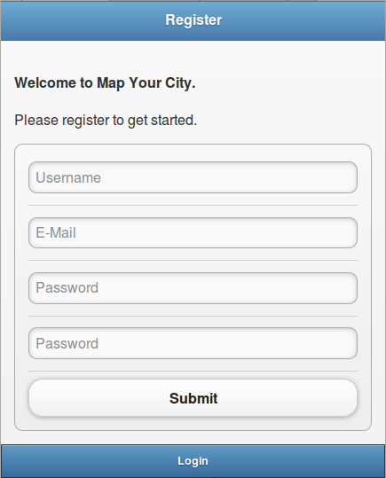

Slide 7
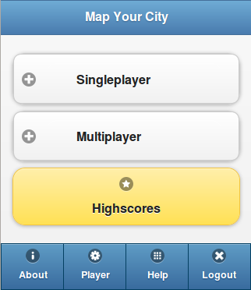

Slide 8
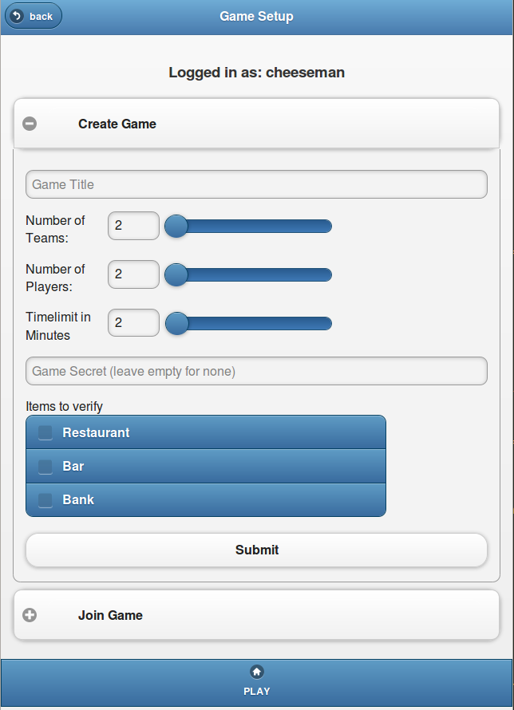

Slide 9
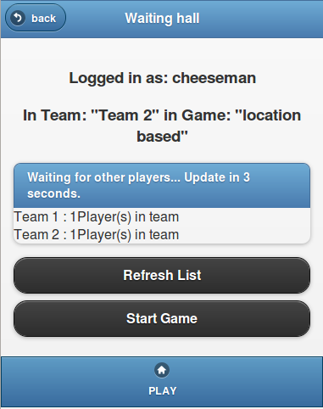
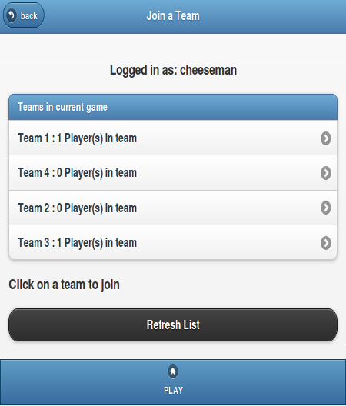

Slide 10
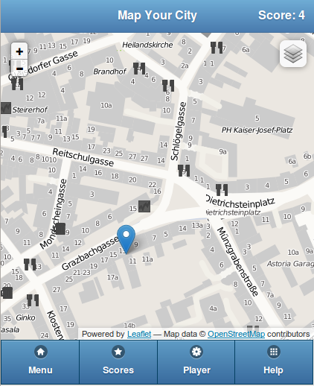

Slide 11
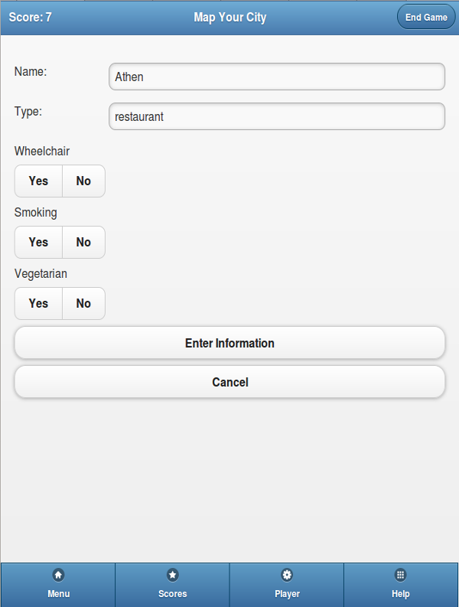

Slide 12
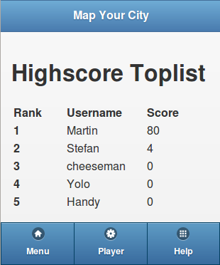
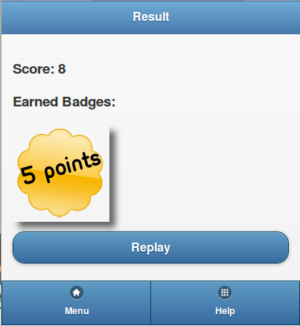

Slide 13
Zusammenfassung
Flask ist super!
  SQLAlchemy
  Jinja
Weiteres
  Datenmodell überarbeiten
  Prozesablauf genau skizzieren
  Spielmodi hinzufügen
Map your City
2013
Creative Commons Namensnennung

Slide 14
Ende
Danke!
Fragen?
Map your City
2013
Creative Commons Namensnennung

